Slide 1
6. ΑΝΑΠΑΡΑΓΩΓΗ
Είναι η λειτουργία, με την οποία δημιουργούνται απόγονοι, για την συνέχιση της ζωής
ΣΤΟΧΟΙ
Να αναγνωρίζετε τη σημασία της αναπαραγωγής για την διαιώνιση της ζωής
Να διακρίνετε τη μονογονική από την αμφιγονική αναπαραγωγή

Slide 2
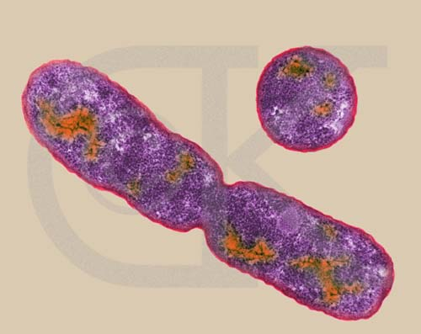
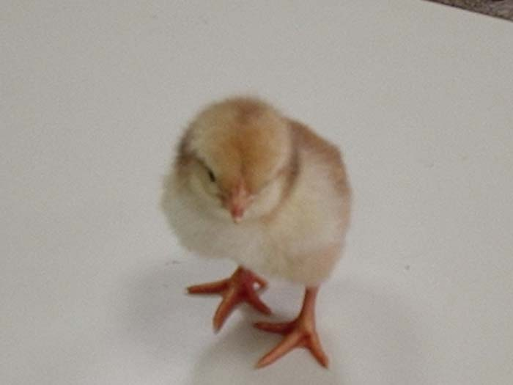
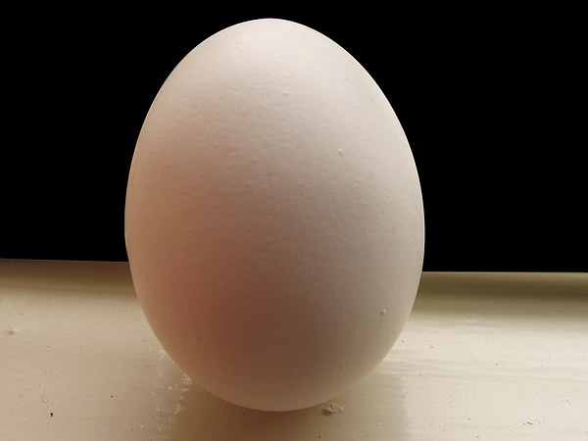
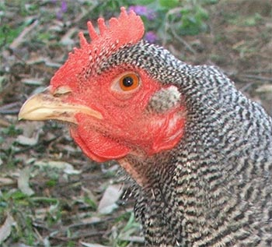
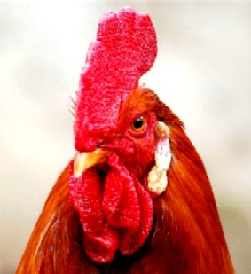
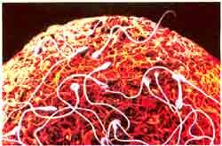
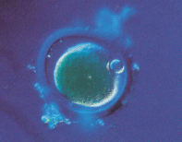
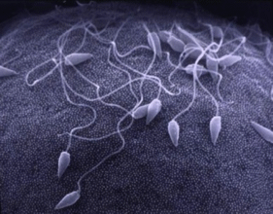
ΑΝΑΠΑΡΑΓΩΓΗ
Μονογονία
(Μονογονική Αναπαραγωγή)
Αμφιγονία
(Αμφιγονική Αναπαραγωγή)
διακρίνεται σε
γίνεται
γίνεται
χωρίς ζευγάρωμα
με ζευγάρωμα
στους περισσότερους
οργανισμούς
σε μονοκύτταρους
οργανισμούς
συνήθως με
ανάμεσα σε
απλή διαίρεση
(διχοτόμηση)
σε ορισμένα
φυτά και ζώα
άτομα διαφορετικού φύλου
το φύλο διακρίνεται σε
Θηλυκό
Ζυγωτό
ο νέος οργανισμός (απόγονος)
Αρσενικό
παράγεται το
παράγει το
παράγει το
γονιμοποίηση
θηλυκό γαμέτη (ωάριο)
αρσενικό γαμέτη (σπερματοζωάριο)

Slide 3
Μονογονική Αναπαραγωγή : Γίνεται χωρίς το ζευγάρωμα των οργανισμών.
Αμφιγονική Αναπαραγωγή : α) Γίνεται με το ζευγάρωμα μεταξύ ατόμων διαφορετικών φύλων (αρσενικά, θηλυκά). β) Από τα αρσενικά και τα θηλυκά άτομα παράγονται γαμέτες (εξειδικευμένα κύτταρα). γ) Η γονιμοποίηση (ένωση των γαμετών) οδηγεί στην δημιουργία του ζυγωτού.
Ζυγωτό : Το πρώτο κύτταρο του νέου οργανισμού.
Διάκριση των γαμετών : Διακρίνονται σε Θηλυκούς (ωάρια) που παράγονται από τα θηλυκά άτομα και σε Αρσενικούς (σπερματοζωάρια) που παράγονται από τα αρσενικά άτομα.
Μονογονική αναπαραγωγή στην Αμοιβάδα : Στην αρχή διπλασιάζεται το γενετικό υλικό της αμοιβάδας και στη συνέχεια με απλή διαίρεση (διχοτόμηση) δημιουργούνται δύο νέες όμοιες αμοιβάδες (απόγονοι).

Slide 4
6.2 . ΑΝΑΠΑΡΑΓΩΓΗ ΣΤΑ ΦΥΤΑ
ΣΤΟΧΟΙ
Να αναγνωρίζετε τη χρησιμότητα της μονογονικής αναπαραγωγής στα φυτά.
Να αναγνωρίζετε το ρόλο του άνθους στη διαδικασία της αναπαραγωγής ενός φυτού και να περιγράφετε τη διαδικασία επικονίασης και γονιμοποίησης ενός φυτού.
Να αναγνωρίζετε το ρόλο του σπέρματος και να περιγράφετε τρόπους διασποράς σπερμάτων.
Να διακρίνετε τις δύο κατηγόριες των σπερματόφυτων (αγγειόσπερμα και γυμνόσπερμα)

Slide 5
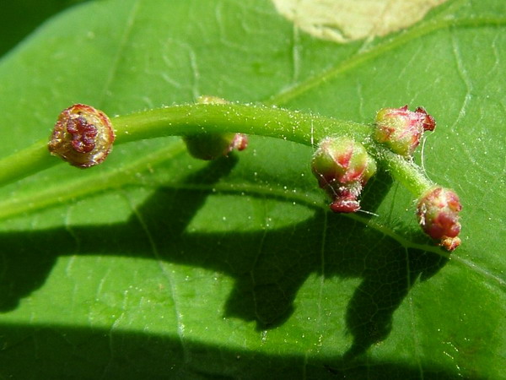
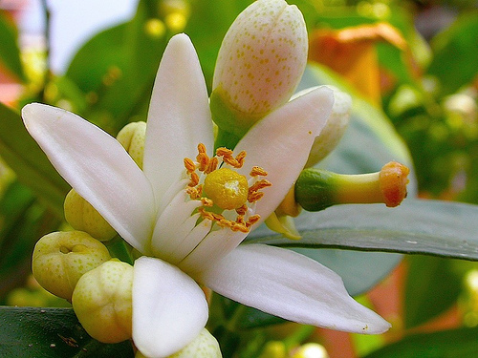
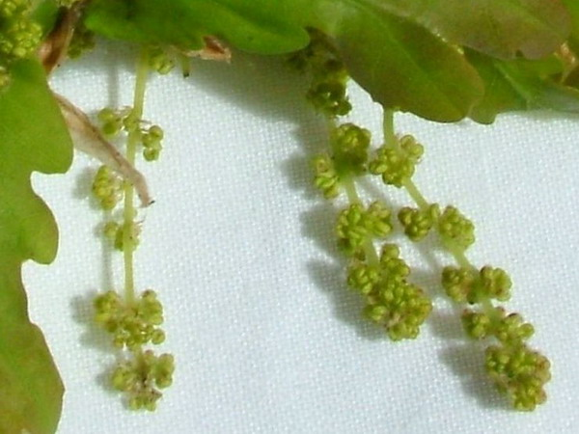
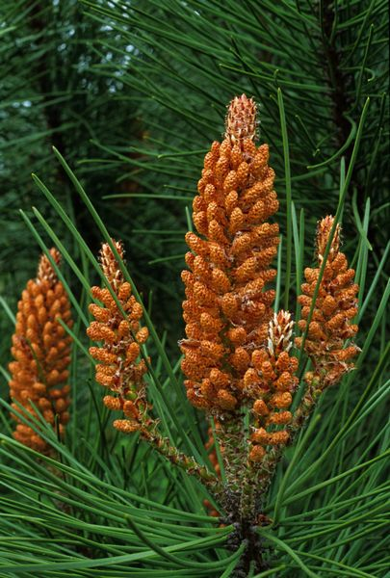
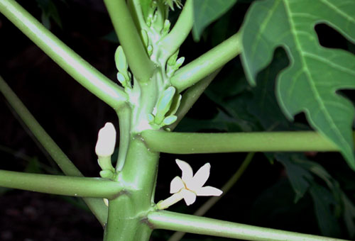
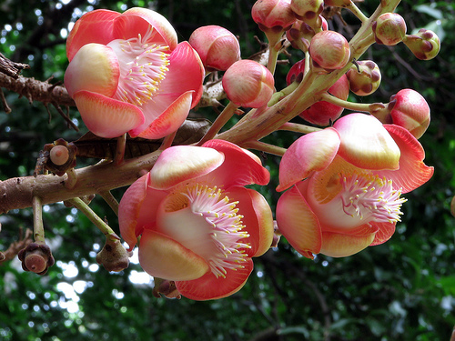
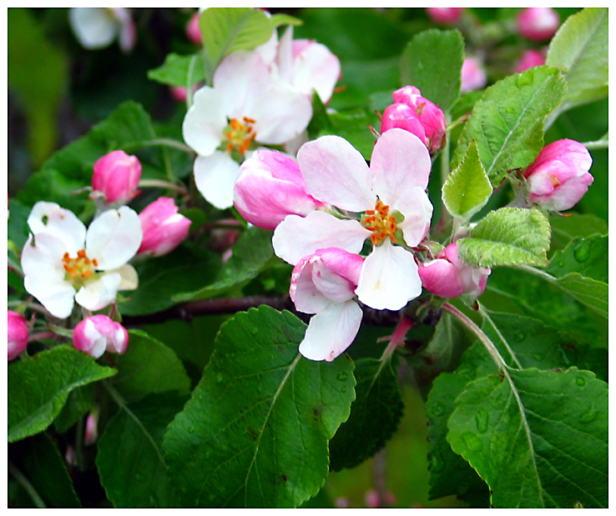
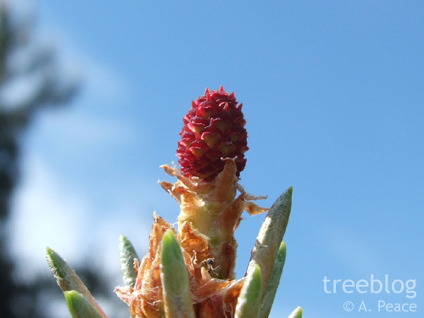
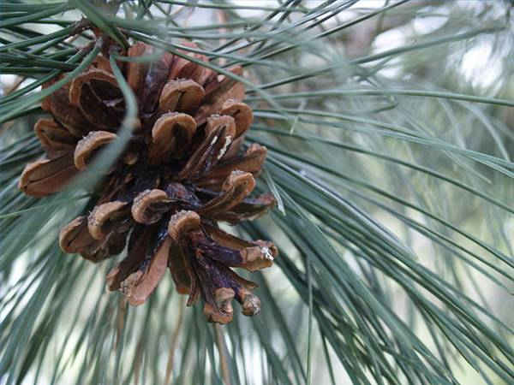
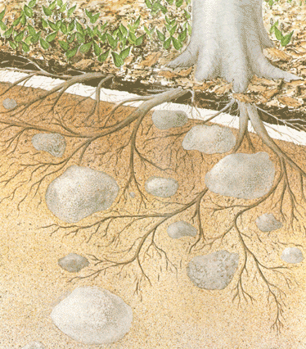
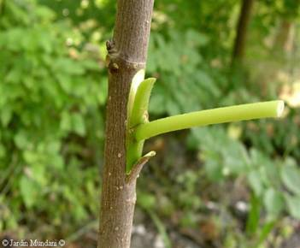
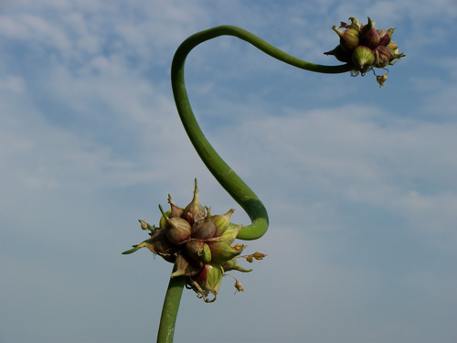
Διακρίνονται με κριτήριο το σχηματισμό ανθέων σε
ΤΑ ΦΥΤΑ
Αναπαράγονται με
Ανθόφυτα
Τέλεια
(π.χ. πορτοκαλιά)
Αμφιγονία
Μονογονία
Μόνοικα
έχουν άνθη
γίνεται με
γίνεται με τμήμα
Αρσενικά
και Θηλυκά
(π.χ. βελανιδιά)
Άνθη
Φύλλου
Αρσενικά
ή
Θηλυκά
(π.χ. συκιά)
αποτελούν τα
Δίοικα
έχουν άνθη
Ρίζας
Αναπαραγωγικά
όργανα του φυτού
Βλαστού
Αγγειόσπερμα (π.χ. μηλιά)
Μοσχεύματα
Καταβολάδες
Παραφυάδες
Γυμνόσπερμα (π.χ. πεύκο)

Slide 6
Μονογονία : Τμήματα ενός φυτού που χρησιμοποιούνται για μονογονική αναπαραγωγή ► α) Υπέργειος βλαστός (π.χ. γεράνι), β) Υπόγειος βλαστός (π.χ. πατάτα, κυκλάμινο), γ) Ρίζα, δ) Φύλλο.
Ανθόφυτα : Είναι τα φυτά που έχουν άνθη και αναπαράγονται αμφιγονικά.
Άνθος : Το αναπαραγωγικό όργανο των φυτών ► Διότι παράγει τους γαμέτες που είναι απαραίτητοι για την αμφιγονική αναπαραγωγή. ► Ανάλογα με το είδος των γαμετών που παράγει χαρακτηρίζεται : α) Αρσενικό, β) Θηλυκό, γ) Τέλειο.
Μόνοικο Φυτό : Το φυτό που έχει και αρσενικά (αρσενικοί γαμέτες) και θηλυκά (θηλυκοί γαμέτες) άνθη ή που έχει τέλεια (αρσενικοί και θηλυκοί γαμέτες) άνθη. ►Από τα άνθη ενός μόνοικου φυτού παράγονται και τα δύο είδη γαμετών.
Δίοικο Φυτό : Το φυτό που έχει μόνο αρσενικά ή μόνο θηλυκά άνθη. ► Από τα άνθη ενός δίοικου φυτού παράγεται μόνο ένα είδος γαμετών.
Μόνοικα Φυτά : Η πορτοκαλιά, η αμυγδαλιά, κ.ά. ► Τέλεια Άνθη Η Βελανιδιά, η καλαμποκιά, κ.ά. ► Αρσενικά και Θηλυκά Άνθη
Δίοικα Φυτά : Η συκιά, η φιστικιά, κ.ά. ► Αρσενικά Άνθη σε ένα δένδρο και θηλυκά άνθη σε άλλο δένδρο.

Slide 7
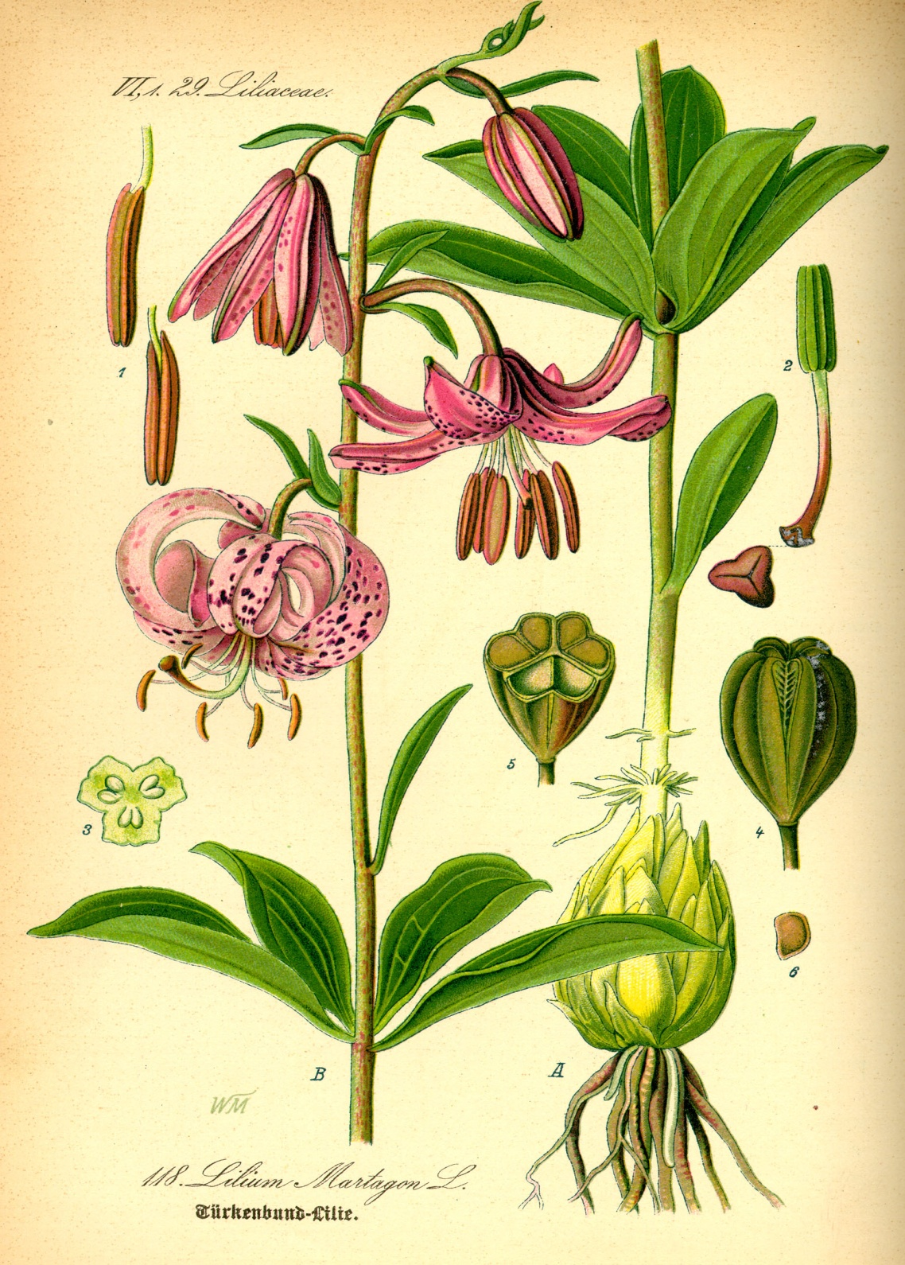
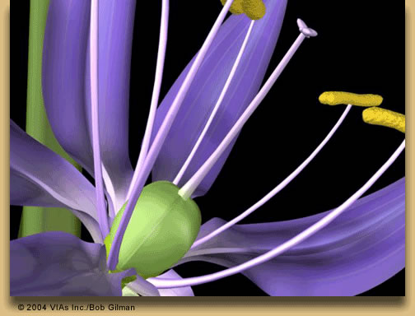
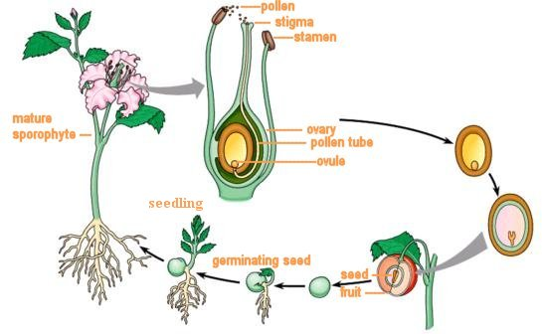
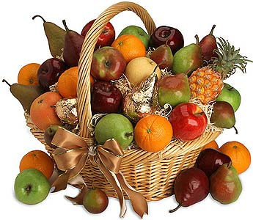
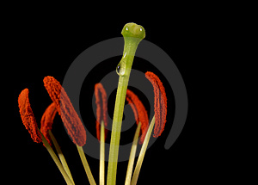
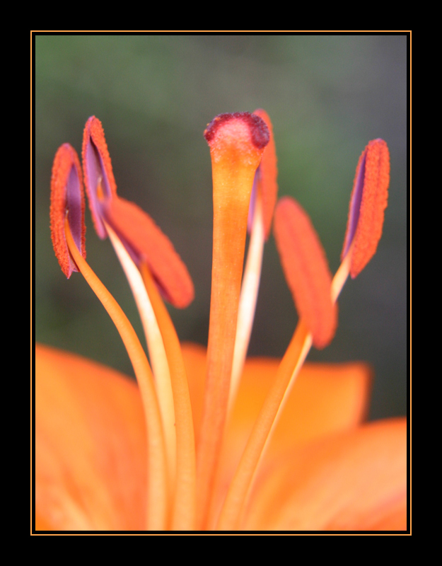
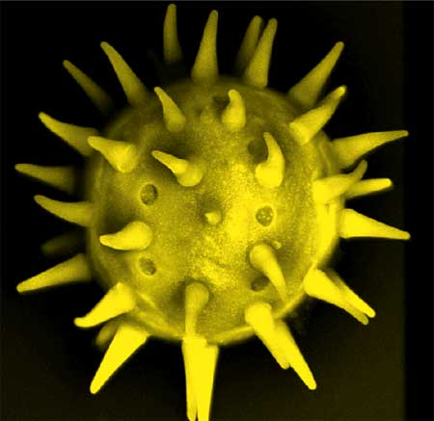
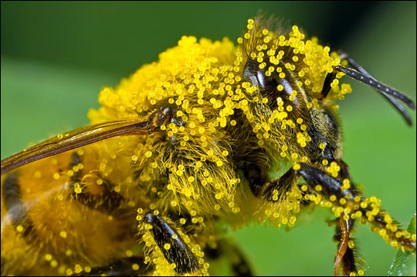
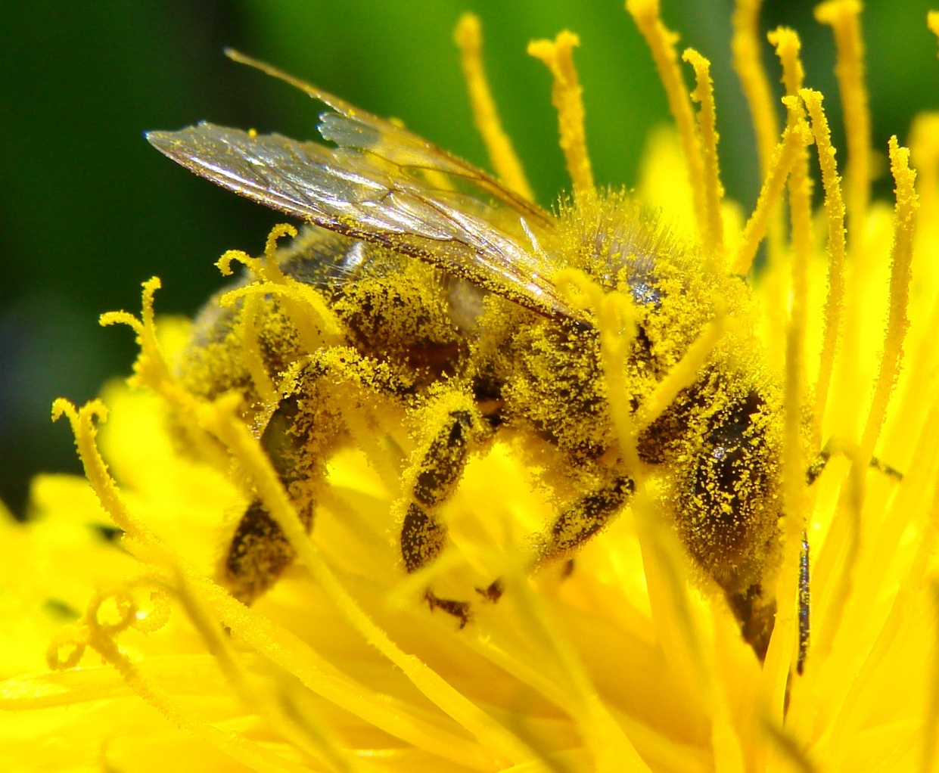
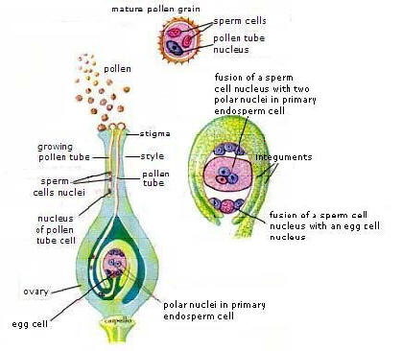
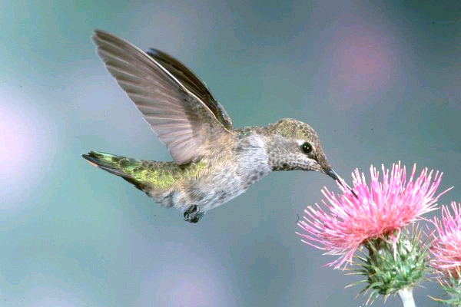
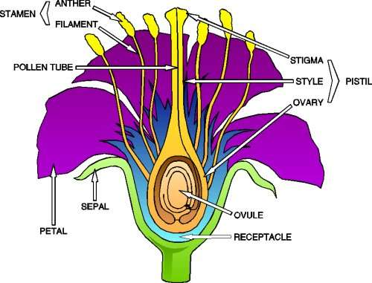
ΤΑ ΑΝΘΗ
Διακρίνονται με κριτήριο το είδος των γαμετών που παράγουν σε
Αρσενικά
Θηλυκά
Τέλεια
έχουν μόνο
έχουν μόνο
έχουν
Επικονίαση
άνεμος
ή έντομα
Στήμονες
Ύπερο
Στήμονες
Ύπερο
αποτελούνται από
αποτελείται από
Ωοθήκη
από αυτή
σχηματίζεται
Νήμα
Ανθήρες
Στίγμα
Στύλο
περιέχουν τους
περιέχει τις
Καρπός
Φυτικό
Έμβρυο
Γυρεόκοκκους
Σπερματικές Βλάστες
σ’ αυτόν
εγκλείονται
εγκλείουν τους
Ζυγωτό
εγκλείουν τους
Σπέρματα
Αρσενικούς Γαμέτες
γονιμοποίηση
Θηλυκούς Γαμέτες

Slide 8
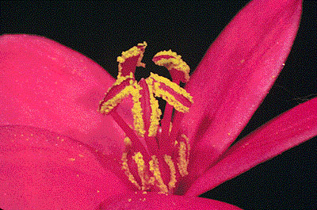
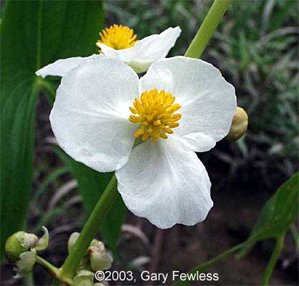
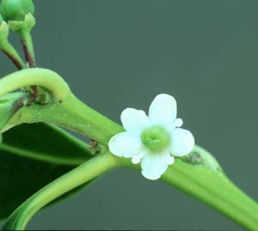
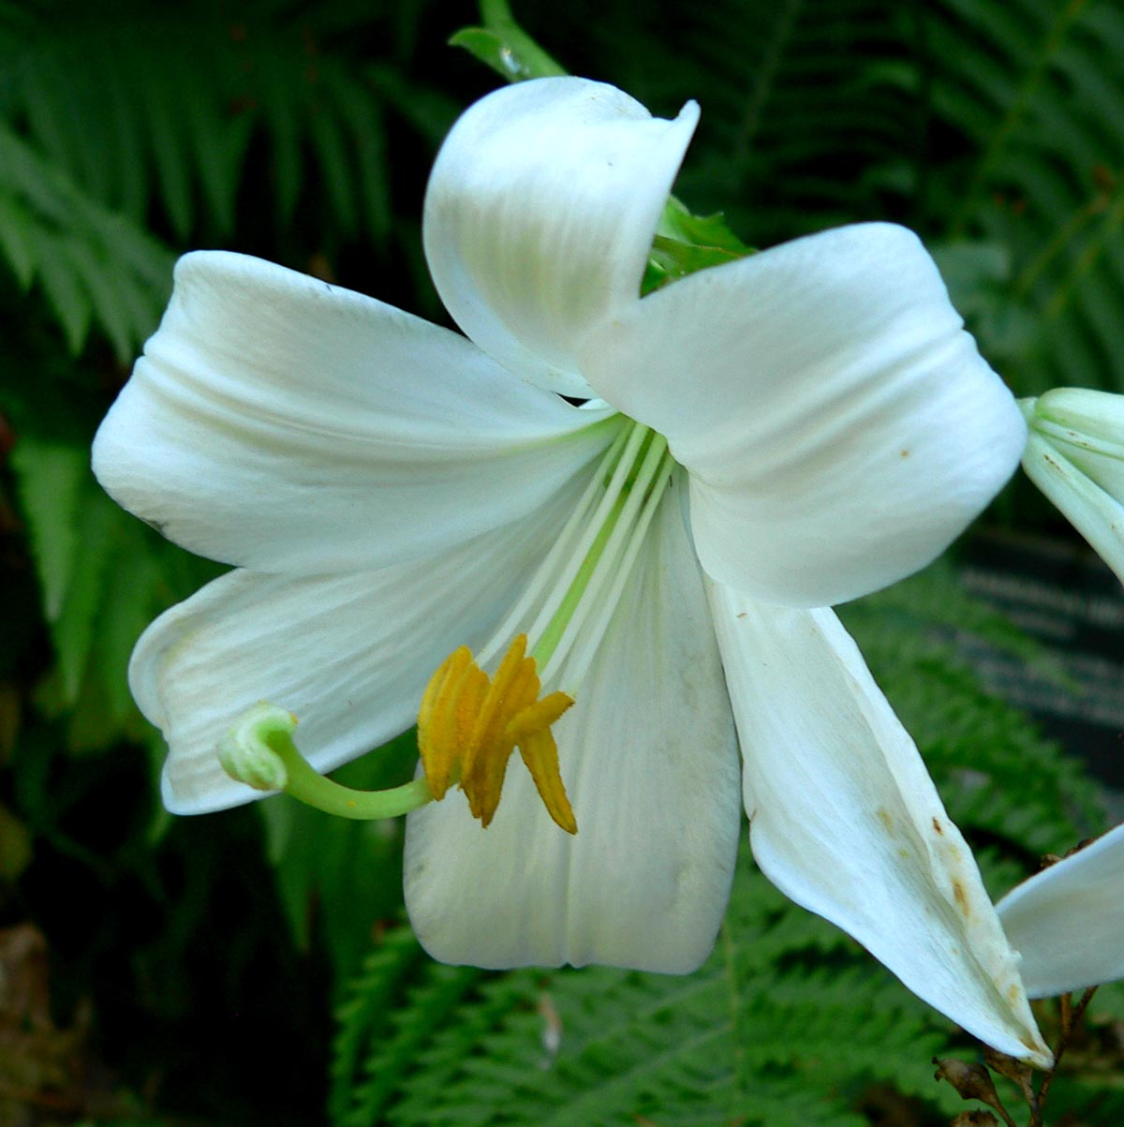
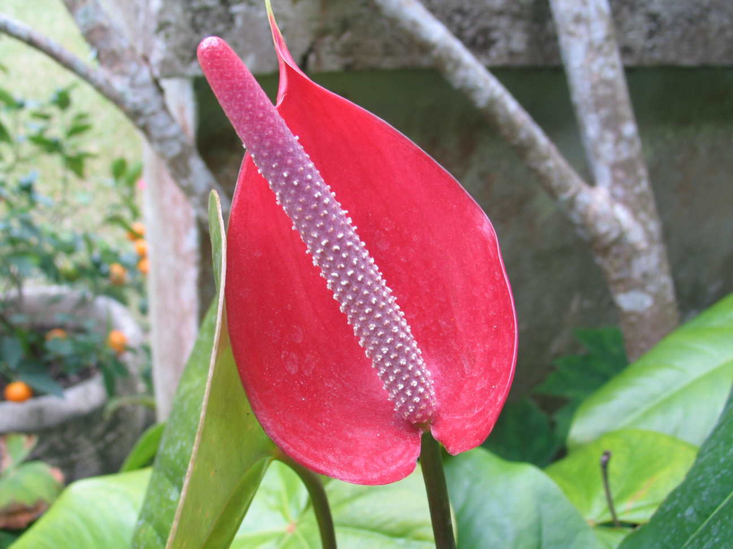
Αρσενικό Άνθος : Έχει μόνο στήμονες.
Στήμονες : Αποτελούνται από το νήμα και τους ανθήρες.
Ανθήρες : Σ’ αυτούς βρίσκονται οι γυρεόκοκκοι που περιέχουν τους αρσενικούς γαμέτες.
Θηλυκό Άνθος : Έχει μόνο ύπερο.
Ύπερος : Αποτελείται από το στίγμα, το στύλο και την ωοθήκη.
Σπερματικές Βλάστες : Βρίσκονται στην ωοθήκη και περιέχουν τους θηλυκούς γαμέτες (ωάρια).
Τέλειο Άνθος : Έχει και στήμονες και ύπερο (αρσενικούς και θηλυκούς γαμέτες).
Επικονίαση : Η μεταφορά των γυρεόκοκκων από τους ανθήρες στο στίγμα του ύπερου. α) με τα έντομα - σε άνθη με έντονα χρώματα και άρωμα . β) με τον άνεμο - σε άνθη με νήμα στημόνων και στύλο ύπερου με μεγάλο μήκος.

Slide 9
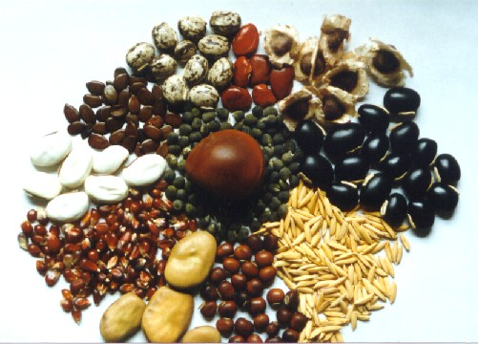
Πως προκύπτει το φυτικό έμβρυο : 1. Μεταφορά γυρεόκοκκων στο στίγμα του ύπερου (Επικονίαση) 2. Ο γυρεόκοκκος δημιουργεί προεκβολή που φτάνει στην ωοθήκη. 3. Μεταφορά του αρσενικού γαμέτη μέσω της προεκβολής στη σπερματική βλάστη. 4. Συνένωση του αρσενικού γαμέτη με το ωάριο μέσα στη σπερματική βλάστη και σχηματισμός του ζυγωτού (γονιμοποίηση). 5. Από το ζυγωτό αναπτύσσεται το φυτικό έμβρυο.
Καρπός : Προκύπτει από την ωοθήκη.
Σπέρμα : Περικλείει το φυτικό έμβρυο από το οποίο θα προκύψει το νέο φυτό.
Που βρίσκονται τα σπέρματα σ’ ένα φυτό : 1. Στα αγγειόσπερμα φυτά (π.χ. πορτοκαλιά) βρίσκονται μέσα στον καρπό. 2. Στα γυμνόσπερμα φυτά (π.χ. πεύκο) τα σπέρματα δεν βρίσκονται μέσα στον καρπό, αλλά είναι γυμνά.

Slide 10
6.3 . ΑΝΑΠΑΡΑΓΩΓΗ ΣΤΟΥΣ ΖΩΙΚΟΥΣ ΟΡΓΑΝΙΣΜΟΥΣ
ΣΤΟΧΟΙ
Να αναφέρετε και να περιγράφετε τρόπους μονογονικής αναπαραγωγής στους μονοκύτταρους οργανισμούς.
Να περιγράφετε, σε αδρές γραμμές, τον τρόπο αναπαραγωγής χαρακτηριστικών ειδών ασπονδύλων.
Να διακρίνετε τα στάδια μεταμόρφωσης χαρακτηριστικών εντόμων.
Να διακρίνετε την εξωτερική από την εσωτερική γονιμοποίηση.
Να αναγνωρίζετε τον καθοριστικό ρόλο των περιβαλλοντικών παραγόντων στην αναπαραγωγή των σπονδυλωτών.

Slide 11
Η ΑΝΑΠΑΡΑΓΩΓΗ ΣΤΑ ΖΩΑ
ΜΟΝΟΓΟΝΙΑ
ΑΜΦΙΓΟΝΙΑ
αφορά
γίνεται με
Τα κατώτερα
ασπόνδυλα
αφορά
Τα περισσότερα
ασπόνδυλα
με κριτήριο την συνύπαρξη ή όχι των διαφορετικών αναπαραγωγικών συστημάτων διακρίνονται σε
Όλα τα
σπονδυλωτά
Ερμαφρόδιτα
Το αρσενικό
αναπαραγωγικό
σύστημα συνυπάρχει
με το θηλυκό
με κριτήριο τον τρόπο που γεννούν τα μικρά τους διακρίνονται σε
χαρακτηριστικό
γεννούν Αυγά
Ωοτόκα
Γονοχωριστικά
Το θηλυκό και το αρσενικό
αναπαραγωγικό σύστημα
βρίσκονται σε διαφορετικά
άτομα
γεννούν Μικρά
Ζωοτόκα
χαρακτηριστικό
Ωοζωοτόκα
σε αυτά η γονιμοποίηση είναι
Εξωτερική
(έξω από το σώμα του θηλυκού)
γεννούν Αυγά που τα
κρατούν στο σώμα τους
μέχρι να εκκολαφθούν
Εσωτερική
(μέσα στο σώμα του θηλυκού)

Slide 12
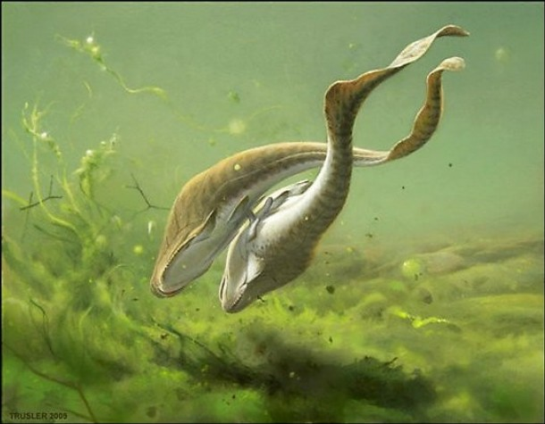
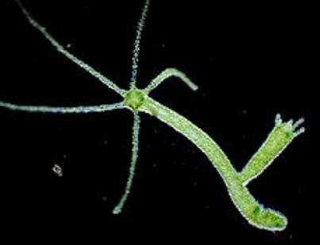
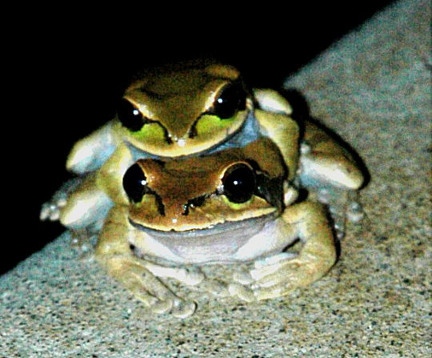
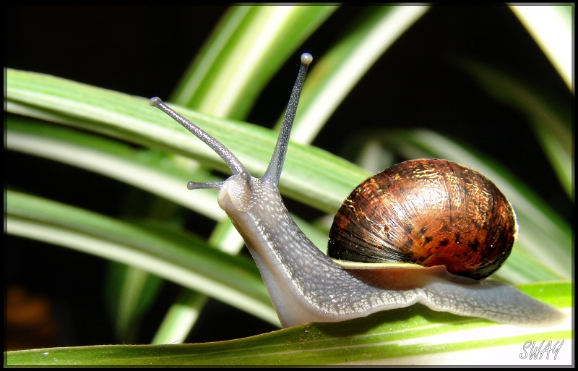
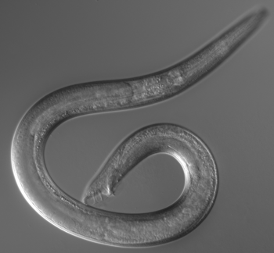
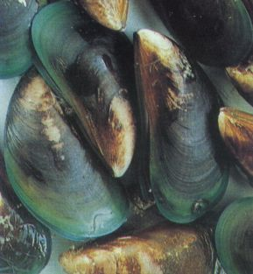
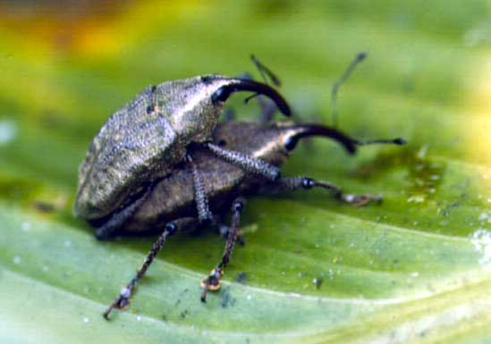
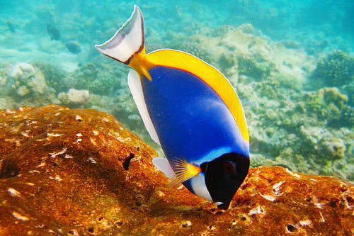
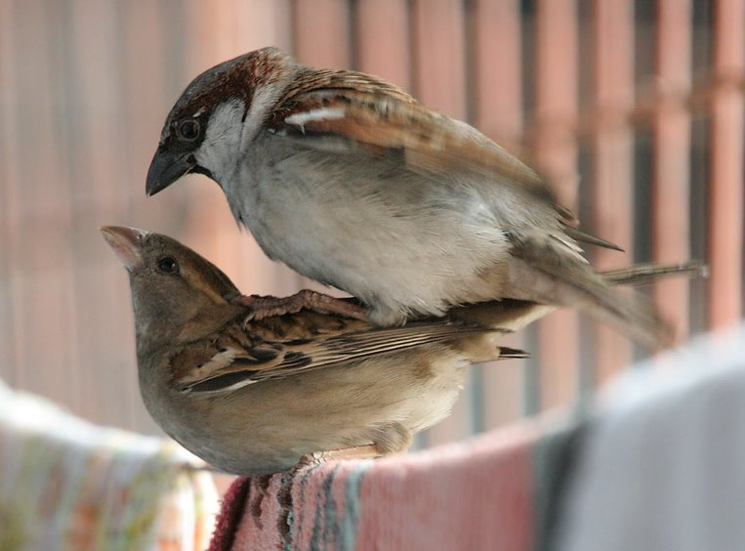
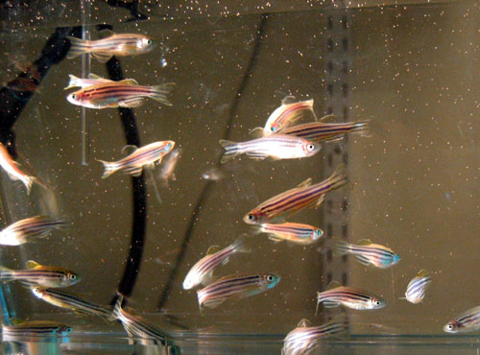
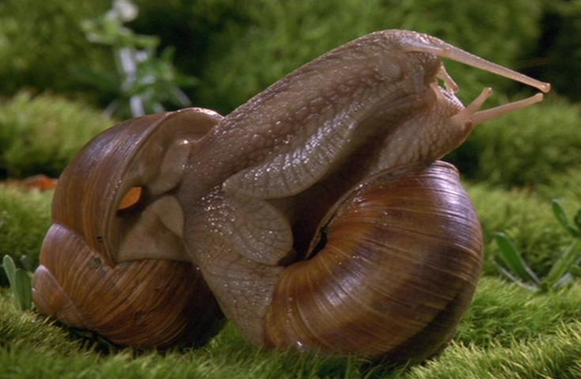
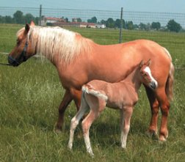
Ερμαφρόδιτα Ζώα : Αυτά που έχουν και αρσενικό και θηλυκό αναπαραγωγικό σύστημα (π.χ. το σαλιγκάρι, ο γεωσκώλικας, κ.ά.).
Γονοχωριστικά Ζώα : Αυτά που το αρσενικό και το θηλυκό αναπαραγωγικό σύστημα βρίσκονται σε διαφορετικά άτομα (π.χ. τα μύδια, τα έντομα, τα ψάρια, κ.ά.).
Εσωτερική Γονιμοποίηση : Η γονιμοποίηση που γίνεται μέσα στο σώμα του θηλυκού (πτηνά , θηλαστικά, κ.ά.).
Εξωτερική Γονιμοποίηση : Η γονιμοποίηση που γίνεται έξω από το σώμα του θηλυκού (ψάρια , μύδια, κ.ά.).
Εκβλάστηση : Τρόπος μονογονικής αναπαραγωγής στην Ύδρα. Αρχικά εμφανίζεται ένα εξόγκωμα (το Εκβλάστημα), σε ένα σημείο του οργανισμού. Στη συνέχεια αναπτύσσεται και τελικά αποχωρίζεται από τον μητρικό οργανισμό, για να ζήσει ανεξάρτητα.
Αναπαραγωγή στα Ερμαφρόδιτα Ζώα : Αναπαράγονται Αμφιγονικά. Μπορούν να αυτογονιμοποιούνται, προτιμούν όμως να ζευγαρώνουν, με αποτέλεσμα τα σπερματοζωάρια του ενός ζώου να γονιμοποιούν τα ωάρια του άλλου ζώου.

Slide 13
Σπερματοζωάριο | Ωάριο
Αρσενικός Γαμέτης | Θηλυκός Γαμέτης
Μικρότερο Μέγεθος | Μεγαλύτερο Μέγεθος
Διαθέτει Μαστίγιο και κινείται | Δεν διαθέτει Μαστίγιο και δεν κινείται
Δεν περιέχει θρεπτικές ουσίες χρήσιμες στο Ζυγωτό | Περιέχει θρεπτικές ουσίες απαραίτητες στο Ζυγωτό και στα κύτταρα που θα προκύψουν από τις πρώτες διαιρέσεις του
Παράγονται συνεχώς σε μεγάλες ποσότητες | Δεν παράγονται συνεχώς π.χ. στον άνθρωπο παράγεται ένα ωάριο κάθε έμμηνο κύκλο

Slide 14
Ασπόνδυλο | Τρόπος αναπαραγωγής | Ερμαφρόδιτο ή Γονοχωριστικό | Γονιμοποίηση Εξωτερική ή Εσωτερική | Γέννηση ή όχι Αυγών
Ύδρα | συνήθως Μονογονικός (με εκβλάστηση) | Ερμαφρόδιτο (σπάνια) | ------------- | -------------
Γεωσκώληκας | Αμφιγονικός | Ερμαφρόδιτο | Εσωτερική | όχι
Μύδι | Αμφιγονικός | Γονοχωριστικό | Εξωτερική | γέννηση Αυγών
Σαλιγκάρι | Αμφιγονικός | Ερμαφρόδιτο | Εσωτερική | γέννηση Αυγών
Έντομο | Αμφιγονικός | Γονοχωριστικό | Εσωτερική | γέννηση Αυγών

Slide 15
Σπονδυλωτό | Τρόπος αναπαραγωγής | Ερμαφρόδιτο ή Γονοχωριστικό | Γονιμοποίηση Εξωτερική ή Εσωτερική | Γέννηση Αυγών ή Μικρών
Ψάρι | Αμφιγονικός | Γονοχωριστικό | Εξωτερική | γέννηση Αυγών (ωοτόκο)
Βάτραχος | Αμφιγονικός | Γονοχωριστικό | Εξωτερική | γέννηση Αυγών (ωοτόκο)
Ερπετό | Αμφιγονικός | Γονοχωριστικό | Εσωτερική | γέννηση Αυγών ή Μικρών (ωοζωοτόκο)
Πτηνό | Αμφιγονικός | Γονοχωριστικό | Εσωτερική | γέννηση Αυγών (ωοτόκο)
Θηλαστικό | Αμφιγονικός | Γονοχωριστικό | Εσωτερική | γέννηση Μικρών (ζωοτόκο)

Slide 16
Μεταμόρφωση
Γυρίνος | Βάτραχος
Αναπνέει με βράγχια | Αναπνέει με πνεύμονες και με το δέρμα
Δεν έχει άκρα | Έχει τέσσερα πόδια
Είναι Φυτοφάγος | Είναι Εντομοφάγος
Ζει μόνο στο νερό | Ζει στην ξηρά και στο νερό
Είναι μικρότερος σε μέγεθος και έχει ουρά | Είναι μεγαλύτερος σε μέγεθος χωρίς ουρά

Slide 17
6.4 . H ΑΝΑΠΑΡΑΓΩΓΗ ΣΤΟN ΑΝΘΡΩΠΟ
ΣΤΟΧΟΙ
Να περιγράφετε τη δομή και τη λειτουργία του ανδρικού και του γυναικείου αναπαραγωγικού συστήματος.
Να διακρίνετε τα δύο φύλα με βάση τα πρωτογενή και τα δευτερογενή χαρακτηριστικά του φύλου.
Να διακρίνετε το ρόλο του ωαρίου και του σπερματοζωαρίου.
Να περιγράφετε συνοπτικά τα στάδια του έμμηνου κύκλου.
Να περιγράφετε τη διαδικασία της γονιμοποίησης και δημιουργίας εμβρύου.
Να αναγνωρίζετε την αναγκαιότητα ελέγχου των γεννήσεων και να γνωρίζετε τρόπους αντισύλληψης.
Να προσδιορίζετε και να υιοθετείτε κανόνες προσωπικής υγιεινής που συμβάλλουν στη διατήρηση της υγείας του αναπαραγωγικού συστήματος.

Slide 18
Ωοθήκες (2)
Η ΑΝΑΠΑΡΑΓΩΓΗ ΣΤΟΝ ΑΝΘΡΩΠΟ
παραγωγή και
ελευθέρωση
Ωαρίων
γίνεται με
ΑΜΦΙΓΟΝΙΑ
με την συνεργασία του
ρόλος
Σάλπιγγες (2)
ρόλος
Αρσενικού
Αναπαραγωγικού
Συστήματος
Θηλυκού
Αναπαραγωγικού
Συστήματος
Γονιμοποίηση
Μεταφορά του ωαρίου
(ή του εμβρύου) στη
μήτρα
περιλαμβάνει
περιλαμβάνει
Παραγωγή
Σπερματοζωαρίων
Μήτρα
ρόλος
ρόλος
Όρχεις (2)
Υποδοχή του Ωαρίου
(ή του εμβρύου)
Εγκατάσταση και
ανάπτυξη του Εμβρύου
περιβάλλονται
από
το Όσχεο
Επιδιδυμίδες (2)
μεταφορά
σπερματοζωαρίων
από όρχεις σε
σπερματοδόχο
κύστη
Σπερματαγωγοί
(2)
Αιδοίο
ρόλος
Κόλπος
ρόλος
Σπερματοδόχοι κύστεις (2)
Έξοδος : Εκκριμάτων
Έμμηνης Ρήσης και
Εμβρύου
Είσοδος : Σπέρματος
Προστάτης
ρόλος
Εκκρίσεις για δημιουργία
Σπερματικού Υγρού
(Σπέρμα)
Πέος
μέσω αυτού
διέρχεται
η Ουρήθρα
έξοδος Σπέρματος
(εκσπερμάτωση)
ρόλος

Slide 19
15^{η} - 28^{η}
ημέρα κύκλου
1^{η} - 5^{η}
ημέρα κύκλου
6^{η} - 14^{η}
ημέρα κύκλου
14^{η} ημέρα
απελευθέρωση ωαρίου
Εσωτερικά τοιχώματα μήτρας (ενδομήτριο) : Αλλάζουν ανάλογα με την ημέρα
Αρχή Τέλος
περιόδου
Το ωάριο κινείται στην σάλπιγγα. Αν γονιμοποιηθεί εμφυτεύεται στην μήτρα αν όχι αρχίζει ένας νέος κύκλος
Το ωάριο που δεν έχει γονιμοποιηθεί αποβάλλεται μαζί με βλέννα, αίμα και κυτταρικά υπολείμματα
Σε μία ωοθήκη ωριμάζει ένα ωάριο και το ενδομήτριο γίνεται παχύτερο για να δεχτεί το έμβρυο αν το ωάριο γονιμοποιηθεί

